Slide 1
Bài 15
Thực vật cần gì để sống? (tiết 1)
Lớp 4

Slide 2



Slide 3
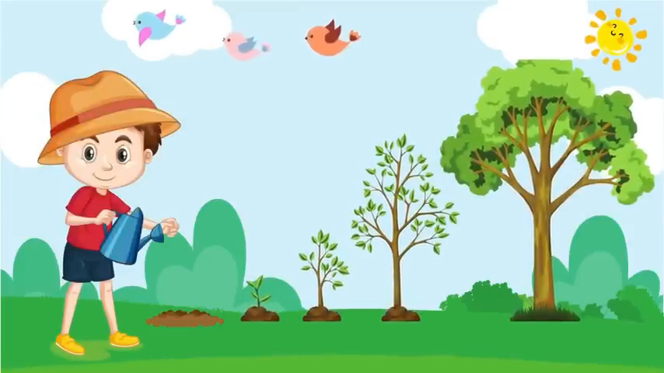

Slide 4
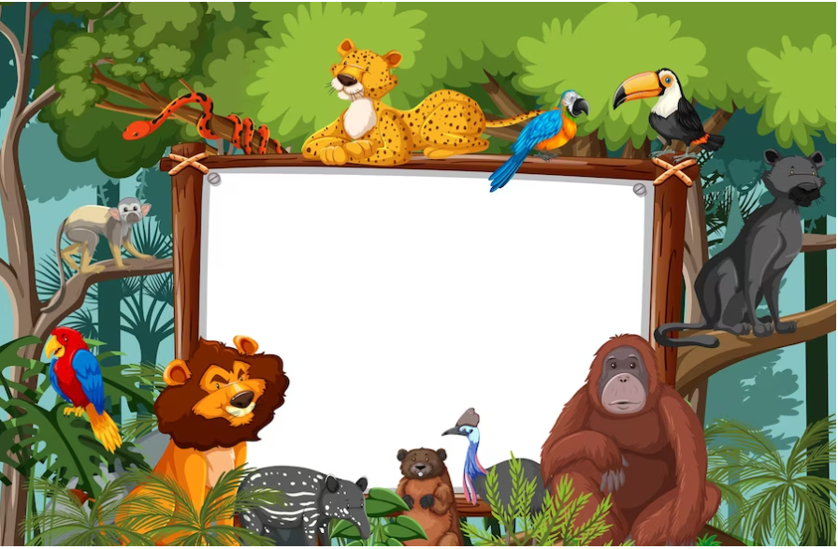
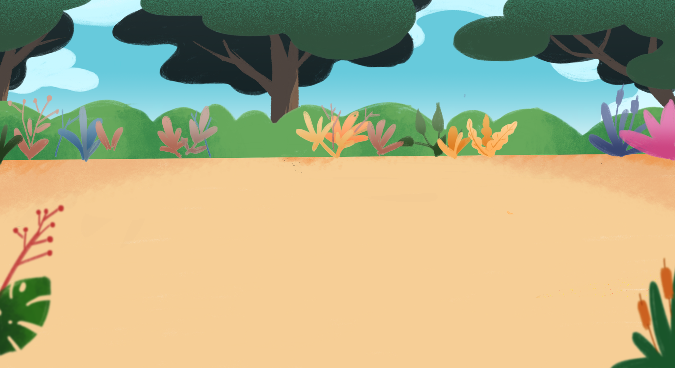

Notes:
Hương Thảo – zalo 0972.115.126. Các nick khác đều là giả mạo

Slide 5




Slide 6

HĐ1: Các yếu tố cần cho sự sống và phát triển của thực vật

Slide 7
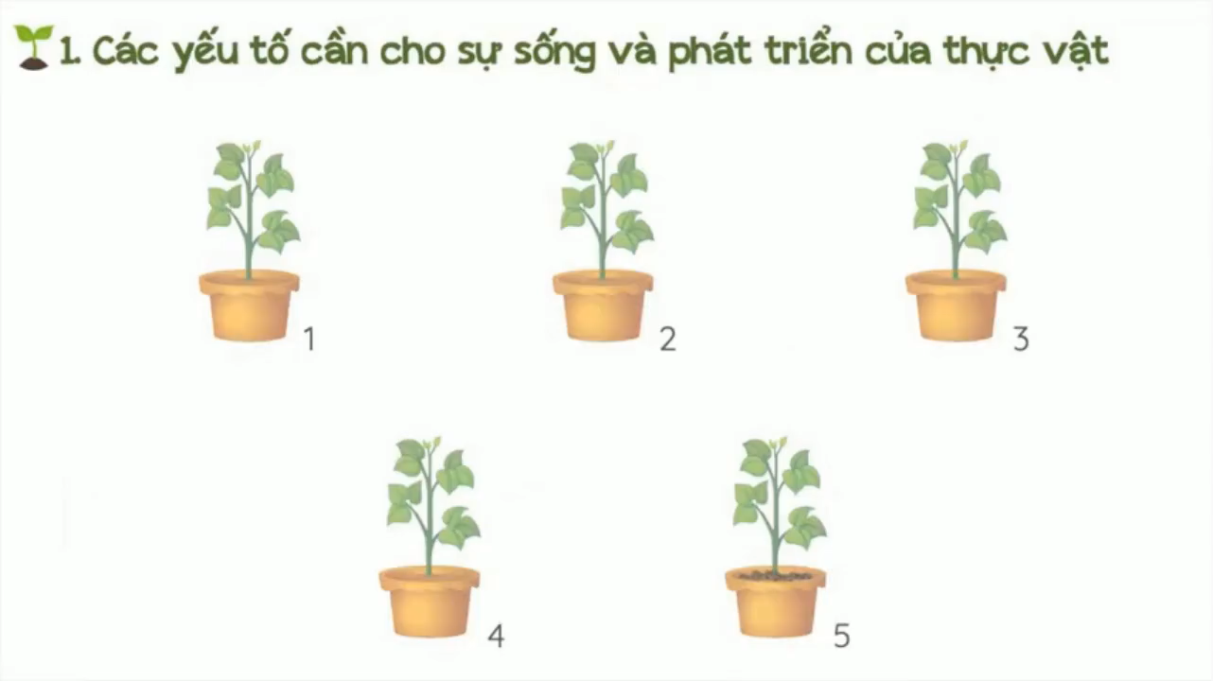

Slide 8
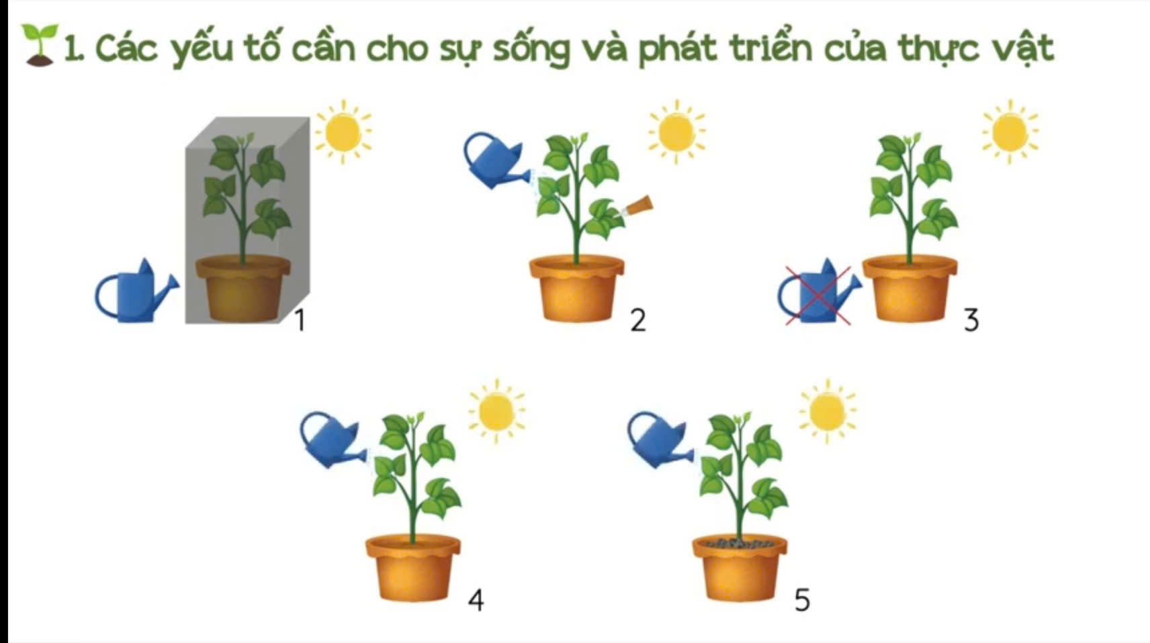
+ Các cây đậu được đặt trong điều kiện như thế nào?
+ Dự đoán sự thay đổi của các cây đậu được đặt trong các điều kiện đó sau 2 tuần. Giải thích dự đoán đó.

Slide 9
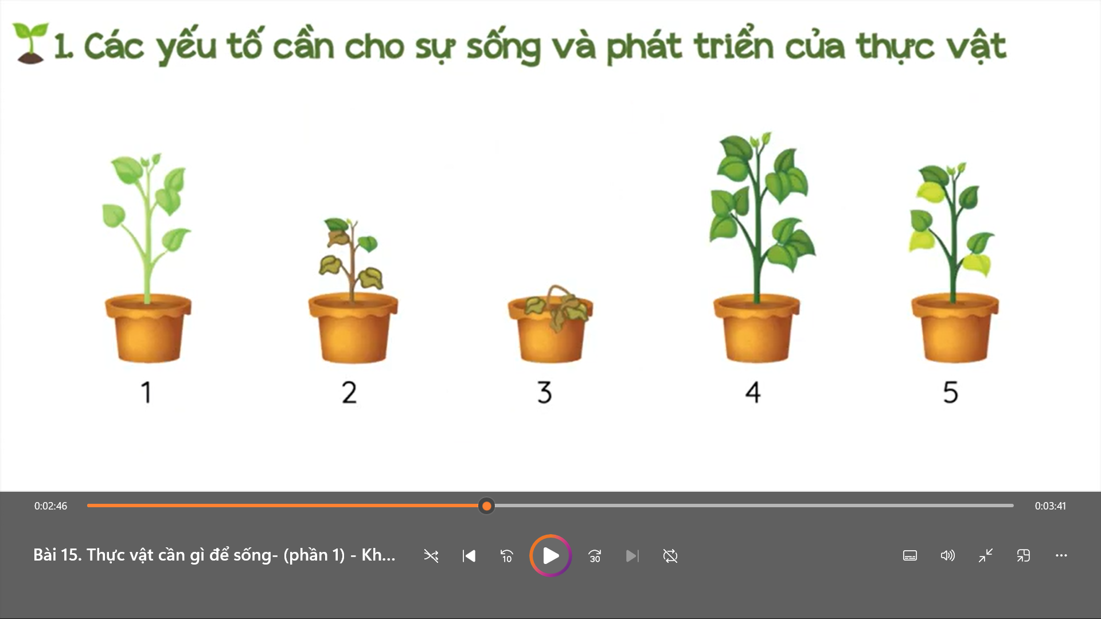
Mô tả sự thay đổi của các cây và giải thích vì sao có sự thay đổi đó.

Slide 11
Thực vật cần có đủ nước, chất khoáng, không khí, ánh sáng để sống và phát triển. Khi thiếu một trong các yếu tố đó, thực vật kém phát triển thậm chí có thể chết.
Notes:
Hương Thảo – zalo 0972.115.126. Các nick khác đều là giả mạo

Slide 13
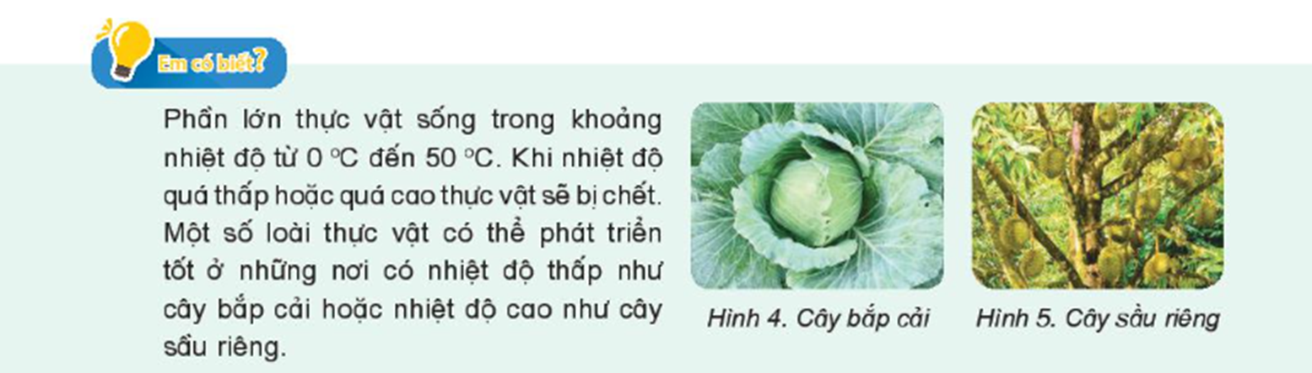

Slide 14
KĨ THUẬT Ổ BI

Slide 15
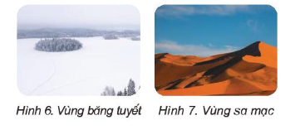
- Các cây sẽ sống và phát triển như thế nào nếu:
+ Đưa các cây thường trồng ở vùng nhiệt độ cao sang trồng ở vùng băng tuyết có nhiệt độ quá thấp.
+ Đưa các cây thường trồng ở vùng nhiệt độ thấp sang trồng ở vùng sa mạc nắng nóng có nhiệt độ quá cao.
+ Nhiệt độ ảnh hướng đến sự sống và phát triển của thực vật như thế nào?

Slide 16
KẾT LUẬN
Thực vật cần đủ nước, chất khoáng, không khí, ánh sáng và nhiệt độ thích hợp để sống và phát triển. Khi thiếu một trong các yếu tố đó, thực vật kém phát triển, thậm chó có thể bị chết.

Slide 17
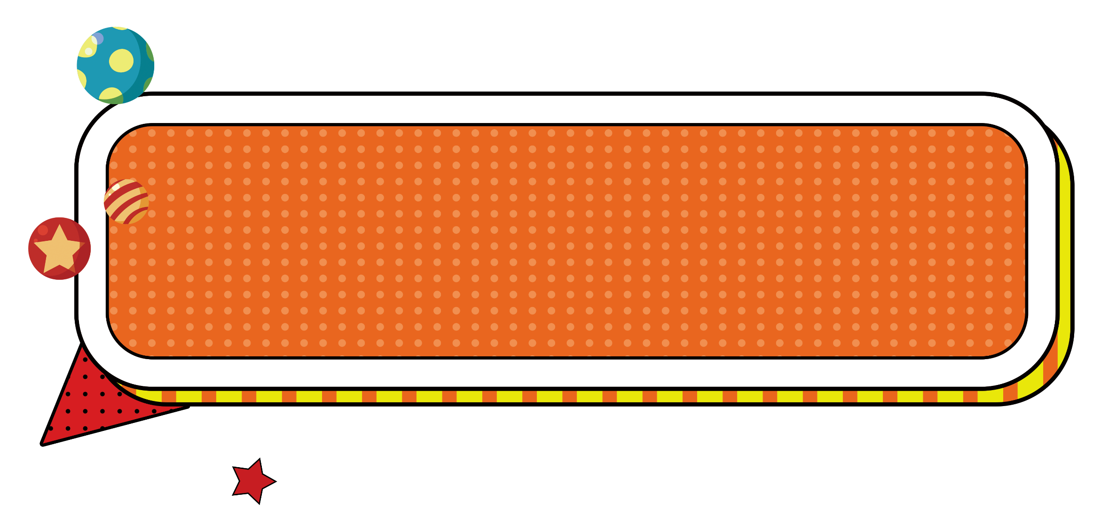

Notes:
Hương Thảo – zalo 0972.115.126

